Slide 1
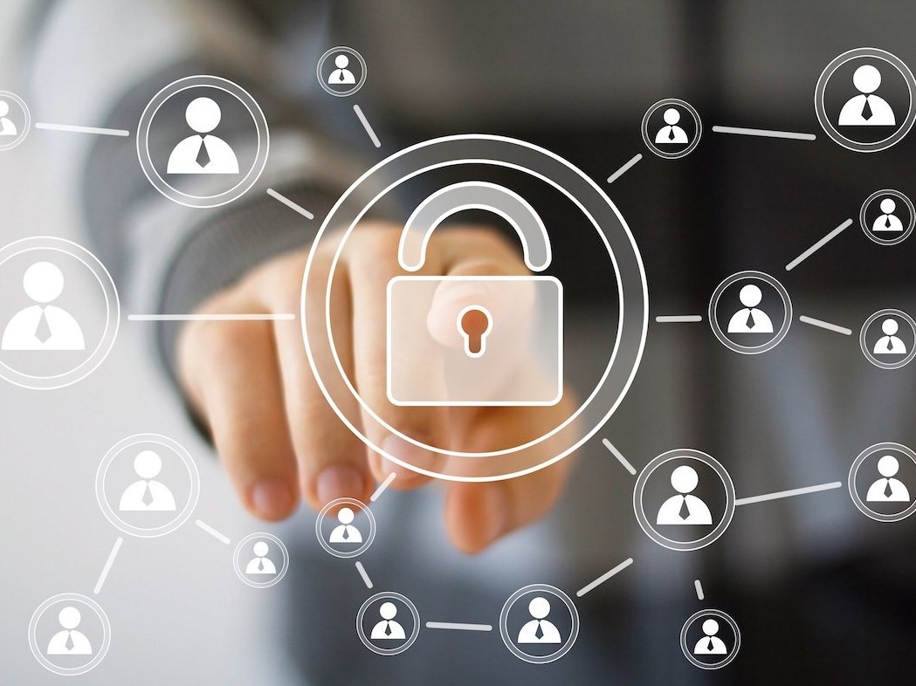
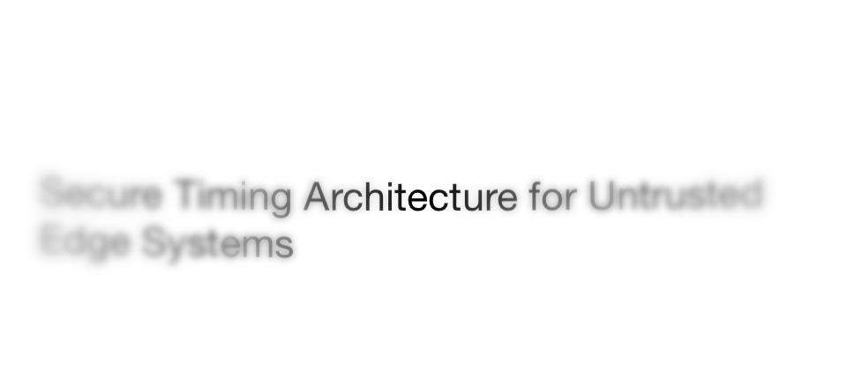
Безопасная архитектура синхронизации для ненадежных периферийных систем
MIRONOV VYACHESLAV

Slide 2
Передовая платформа
Приложение
Информационный поток
Операционная система
Информационный поток
Оборудование
2

Slide 3




Сетевая передовая система
Application
OS
Hardware
Cloud
Multi Tier
Network Fabric
Application
Edge
OS
Multi Modal
Hardware
Физический мир

Slide 4

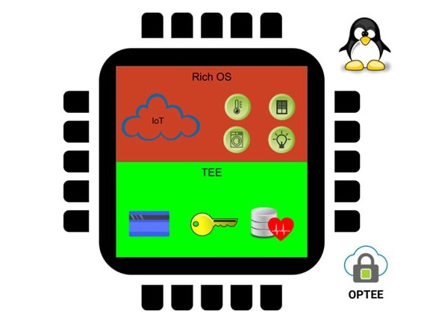




Ненадежная пограничная система
Машинное обучение
База данных
Облако
Многоуровневые и склонные к задержкам
Сетевые уязвимости
Датчики окружающе среды
AR/VR
Гарнитуры
Край
Дроны
Мультимодальный
Физический мир

Slide 5
Уязвимости во времени
Причины
Злонамеренные задержки
Не постоянные тарифы
Вызванные дрейфы
Последствия
Разрывы во времени,
не точное время
5

Slide 6
Стратегии атаки
Абсолютное эталонное время
Источник времени 1
Нет атаки
6

Slide 7

Стратегии атаки (1)
Неточное время
Абсолютное эталонное время
Время перехода произвольно
Источник времени 1
Манипуляция смещением
7

Slide 8
Стратегии атаки (2)
Влияние на одиночный источник времени:
Накопление ошибок с течением времени
Абсолютное эталонное время
Время перехода произвольно
Источник времени 1
Манипуляция
8

Slide 9
Стратегии атаки (2)
Относительное влияние на два источника времени:
error = 0
error = 2 error = 4
Абсолютное эталонное время
Уменьшить скорость продвижения по времени
Источник времени 1
Увеличение скорости продвижения по времени
Источник времени 2
Манипуляция
9

Slide 10

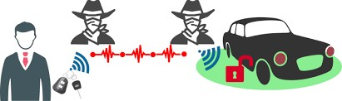
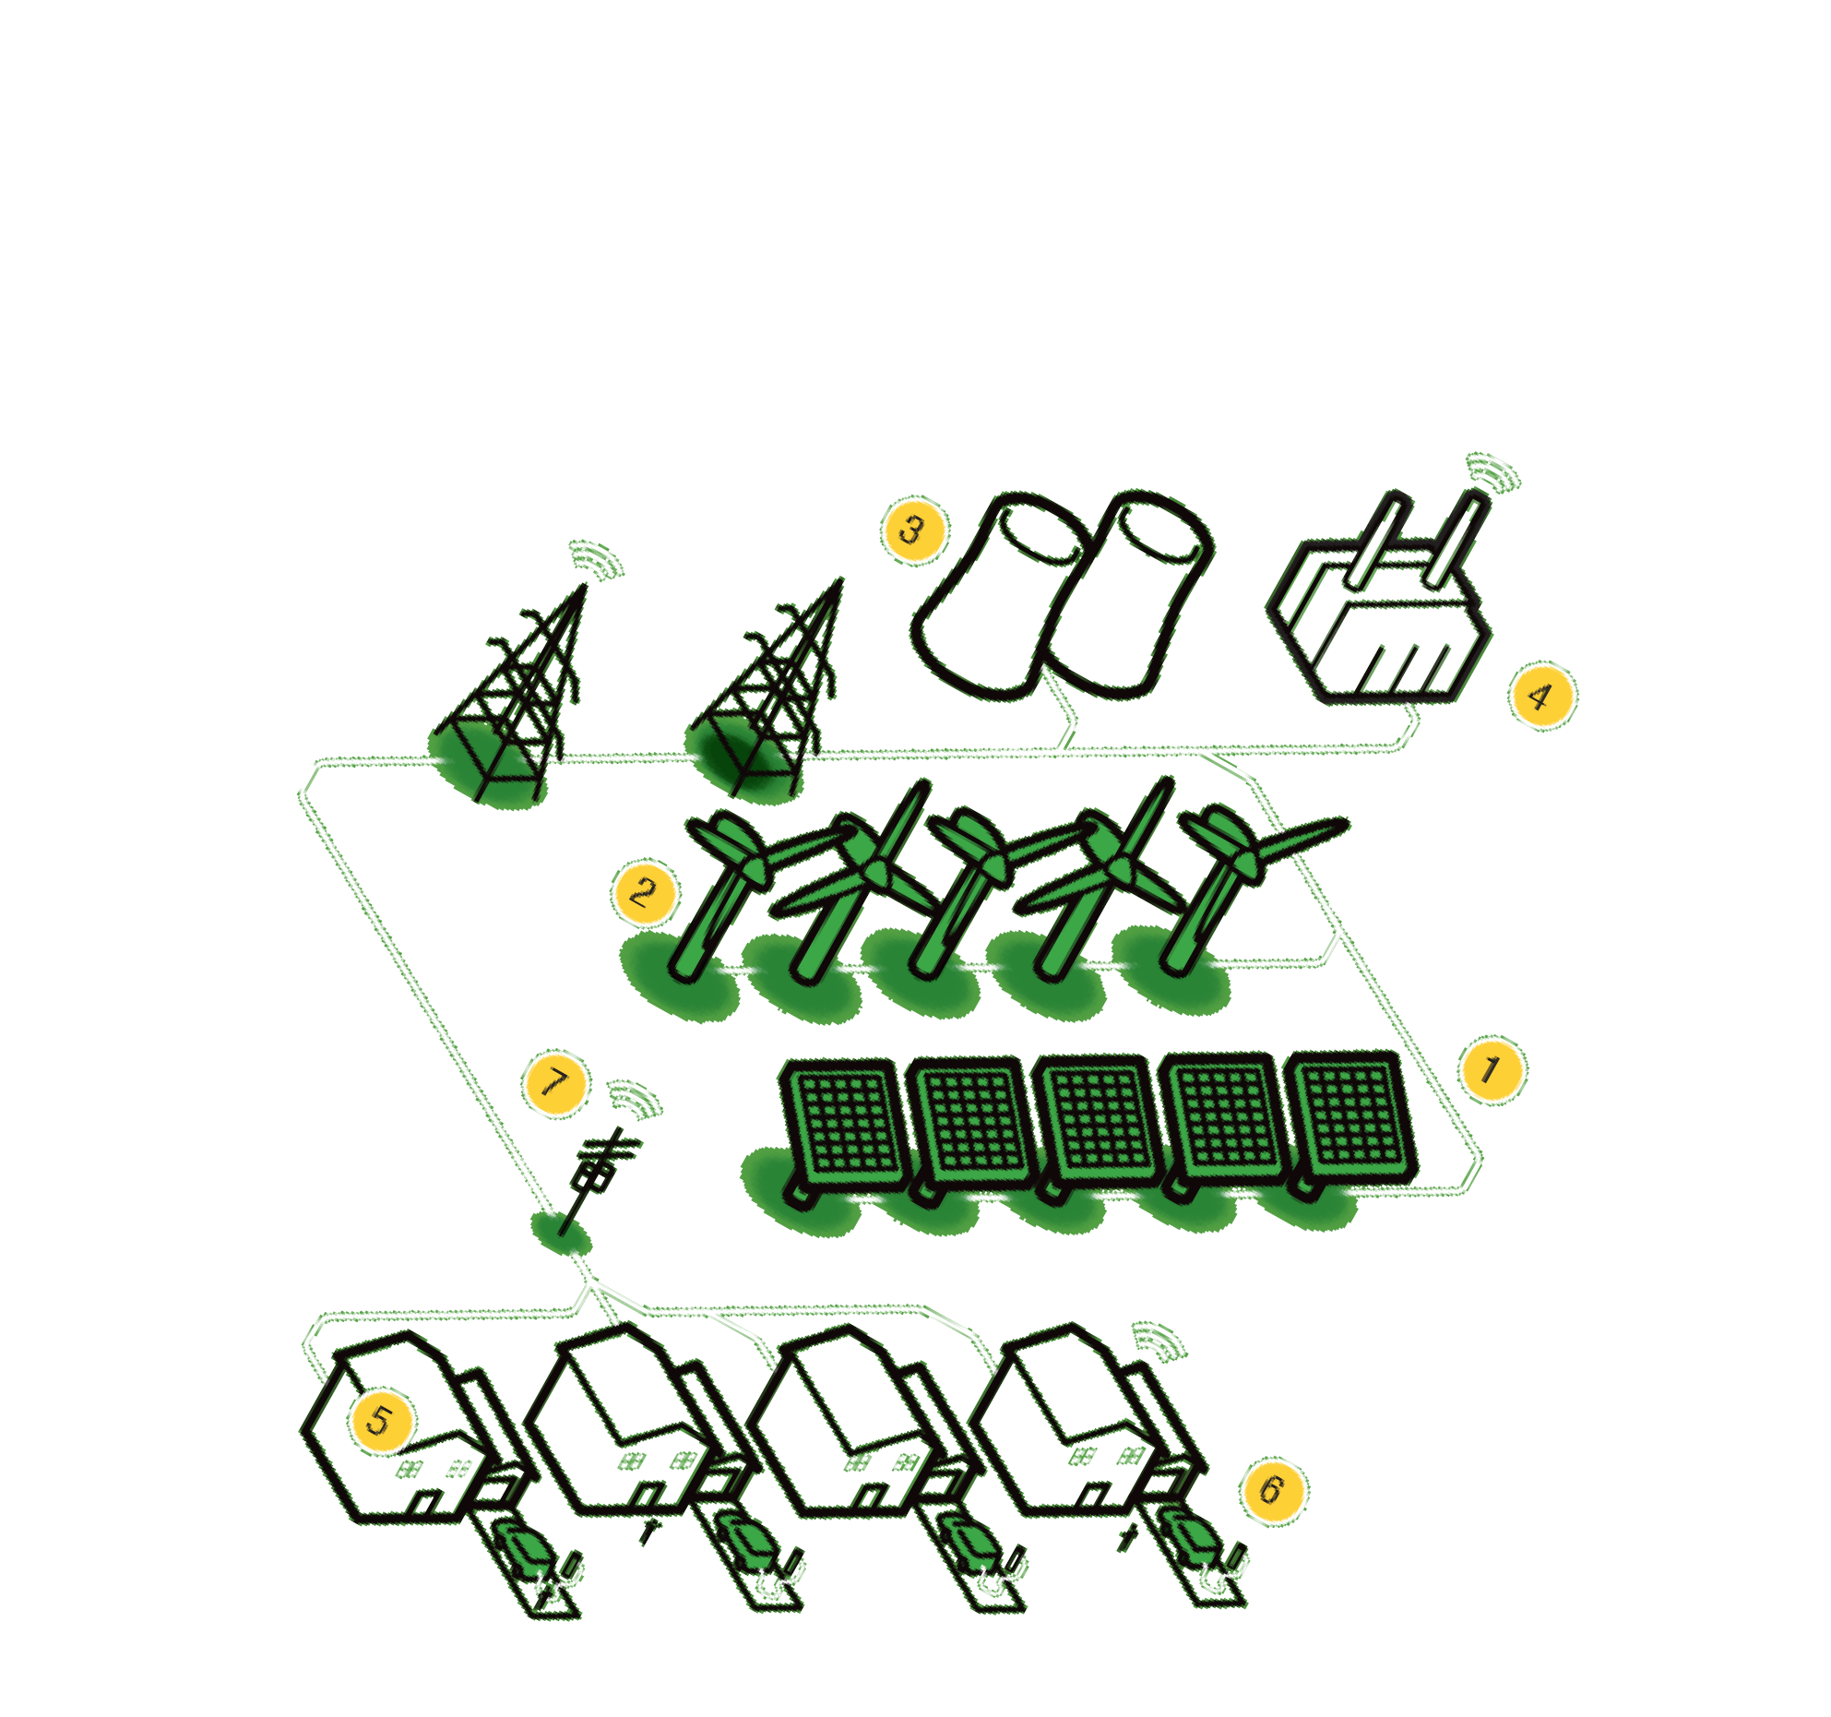


Последствия атаки на время
Подмена временной метки
Кража местоположения
Атака на инфраструктуру (сеть)
Неправильная классификация деятельности
10

Slide 11
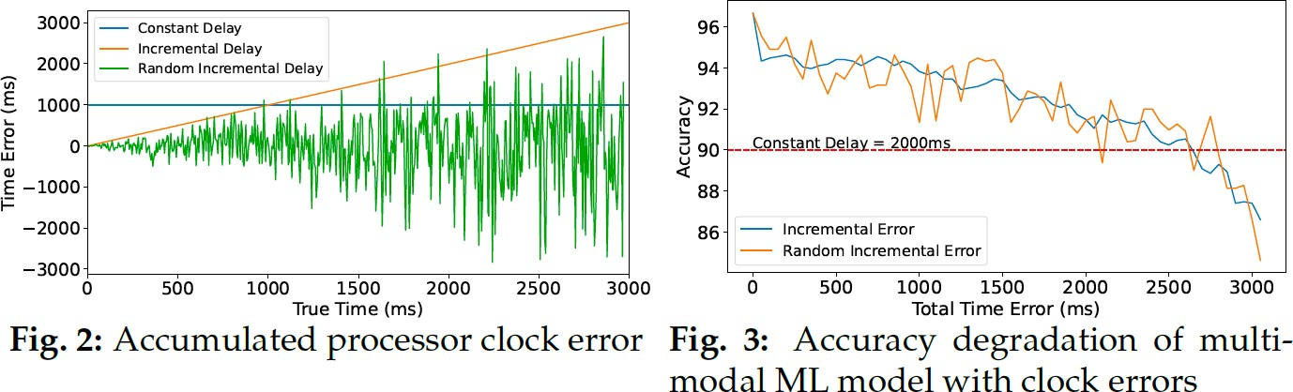
Атака на «доверенное» время ARM Trustzone
11

Slide 12
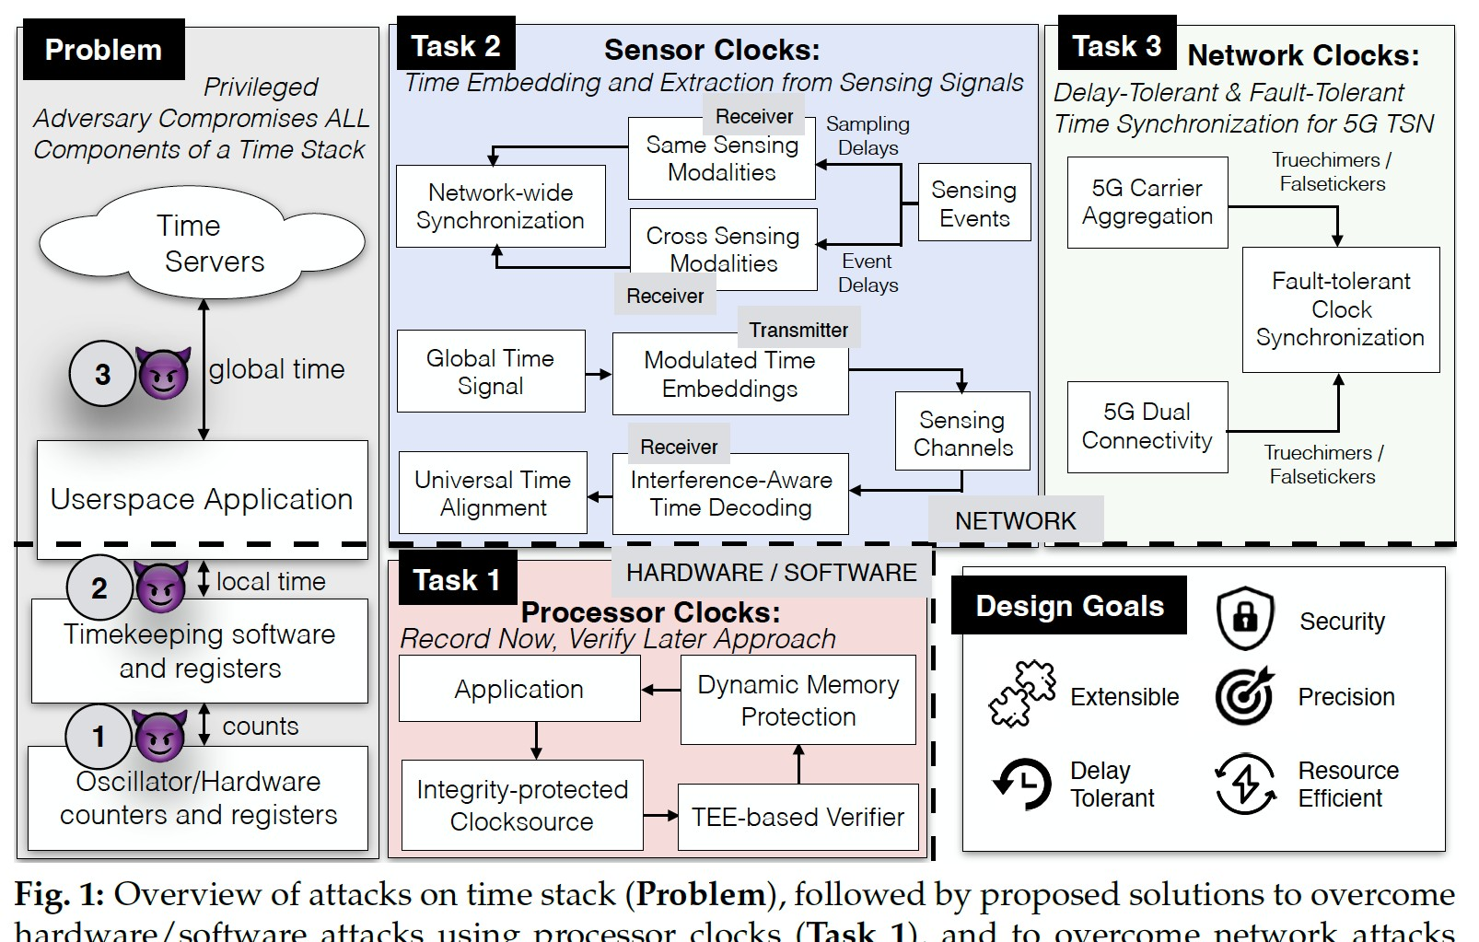

Проблема и предлагаемый подход
1
3

Slide 13
Передача времени для гетерогенных устройств с сенсорными часами
Цель:
Обосновать необходимость использования каналов измерения для безопасной передачи времени между гетерогенными готовыми коммерческими устройствами (COTS) при низкой пропускной способности и вычислительных затратах.Изучите сигналы, альтернативные традиционным сетевым пакетам, и альтернативные каналы для синхронизации времени.
Make a case for sensing channels to securely transfer time across heterogeneous Commercial Off The Shelf (COTS) devices at a low bandwidth and compute cost
Explore alternative signals to traditional networking packets, and alternative channels for time synchronization

Slide 14
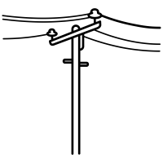
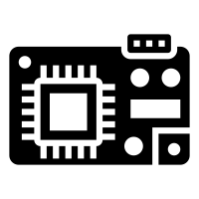
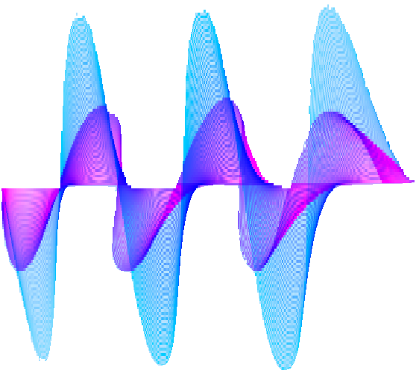



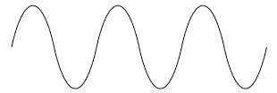






Обнаружение синхронизации
Современные мир
Электромагнитные волны
Напряжение
t
16.67 ms
Флюоресцентная волна
Интенсивность света
8.33 ms
t
Нет обмена пакетами
Поддержка нескольких радиостанций
Низкое энергопотребление

Slide 15




Обнаружение синхронизации — ограничения
Индивидуальное оборудование
Электромагнитные волны
Voltage
t
16.67 ms
No support for diverse sensors
Light Intensity
Флюоресцентная волна
8.33 ms
t
Существующая синхронизация на основе датчиков не поддерживает стандартные датчики.

Slide 16
Постановка задачи
Отсутствие требований к специальному оборудованию. Гетерогенное программное обеспечение, поддержка сети и радиосвязи.
Как создать универсальное решение для синхронизации времени на основе датчиков для готовых коммерческих гетерогенных устройств с ограниченными ресурсами?
Низкие требования к энергопотреблению, пропускной способности и вычислительным ресурсам

Slide 17

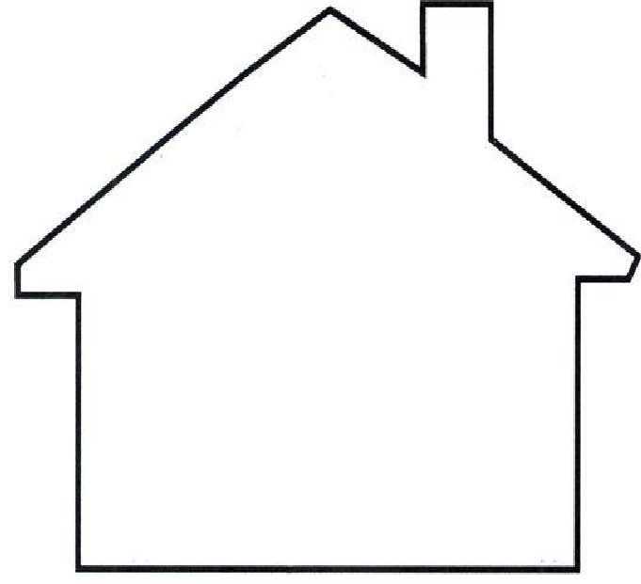
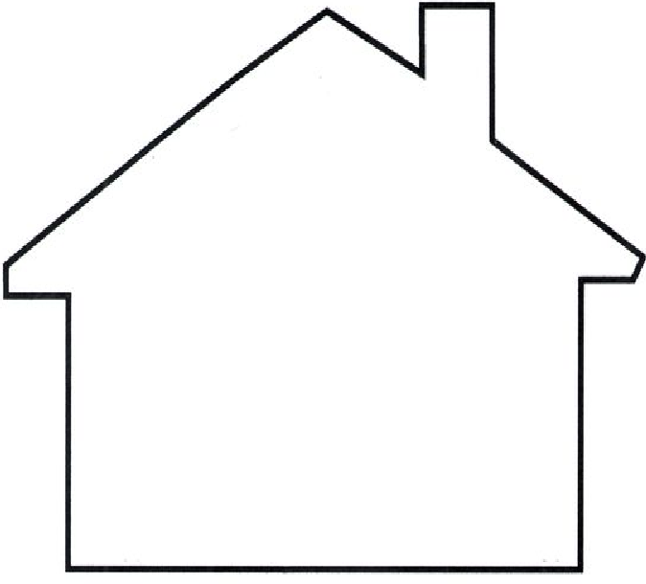



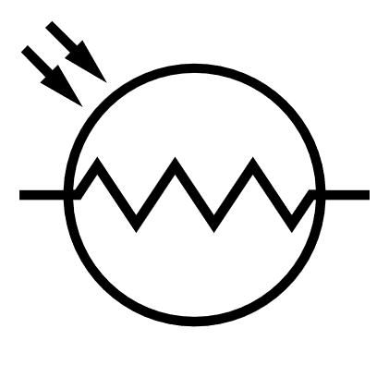

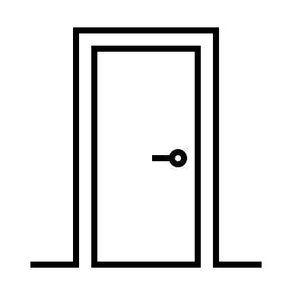









Наши подходы
Optical Sensor
Optical
Sensor
Microphone
Microphone
Audio
Light
Grid ENF Edge Server
IMU
Активное зондирование
Пассивное зондирование

Slide 18
Пассивный подход
Сбор данных о внешних событиях для синхронизации времени на гетерогенных устройствах Интернета вещей (HAEST)

Slide 19
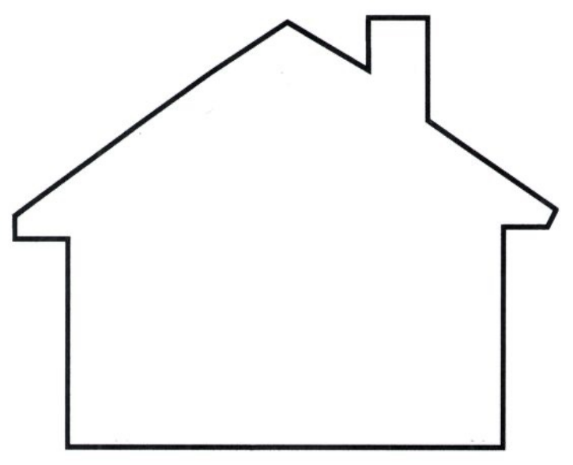





HAEST - Основная идея
Дверь открыта
Дверь закрыта
Дверь открыта
Дверь закрыта
Часы устройства
_{t} M
_{t} M
Микрофон
B
Optic
A
al
Sens
_{t} I
_{t} I
or
Microph
A
IMU
B
one
_{t} O
_{t} O
Оптический сенсор
B
A
IM U

Slide 20
HAEST ​​– Задачи исследований
Обнаружение событий: легкий (пропускная способность > 1 тыс. выборок в секунду), универсальный (общий алгоритм) и масштабируемый (без ручной калибровки)
Каденция: пропускная способность 33 выборки в секунду со специальной моделью глубокого обучения.
Синхронизация часов с регулировкой задержки: одно событие обнаруживается с задержкой в ​​паре датчиков.
Окружающие сигналы распространяются на асимметричные расстояния по направлению к паре.
Сигналы могут иметь совершенно разные скорости распространения.
Синхронизация по всей сети: все датчики в сети не отслеживают события совместно.

Slide 21
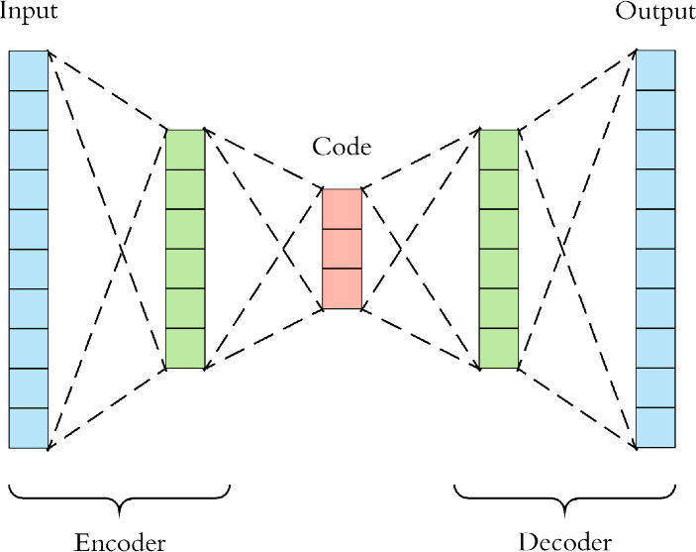



Research Challenge 1
Обнаружение событмй - Интуиция
Распределение данных датчиков
Авто энкодеры
Дистанционные результаты
ensor Data
Encodings
S
Sensor Data

Slide 22
Обнаружение событий
Encoder
Sensor Data Vector
Distance
Local
Calculation
Maxima
Events
Масштабируемость: обучение автоэнкодеров происходит без контроля, что исключает необходимость ручной калибровки.

Slide 23

Обнаружение событий — облегченный
Research Challenge 1
Encoder
Sensor Data
Vector
Distance
Local
Calculation
Maxima
Events
8-bit integer ops
32-bit floating point matrix
Quantization

Slide 24



Обнаружение событий — универсальное
Sensor Data
Unified Encoder
Specialized Encoders
Distance Calculation
Local Maxima
S1
S1 Events
S2
S2 Events
Batched Inputs
SN Events
SN

Slide 25
Обнаружение событий — борьба с высокими скоростями передачи данных
Sensor Data
Encoder
Vector
Distance Calculation
Local Maxima
SN
Events
SN
Cascaded
Detection

Slide 26
Обнаружение событий — все вместе
Research Challenge 1
Sensor Data
Unified
Specialized
Distance
Event Detection
S1
Encoder
Encoders
Calculation
Batched
S1 Events
S2
Inputs
S2 Events
SN Events
Cascaded
SN
S
N
Quantized Models
Detection
SN

Slide 27



Research Challenge 2
Синхронизация часов с регулировкой задержки
1 meter
3 meter
Optical Sensor Delay:
Audio Sensor Delay:
1 meter
d_{o} =
3 meter
d_{o} =
3 x 10⁸ meter/second
340 meter/second

Slide 28





Синхронизация часов с регулировкой задержки
vs
n
k
d(bin_{i}) dt
offset = ¹
_{n} Z
bin⁰
drift =
i
Z
i=1
i=1

Slide 29
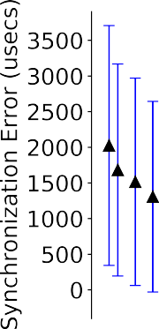
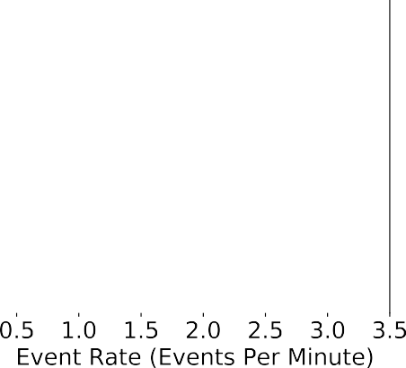
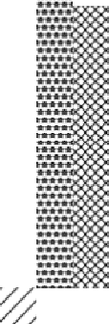
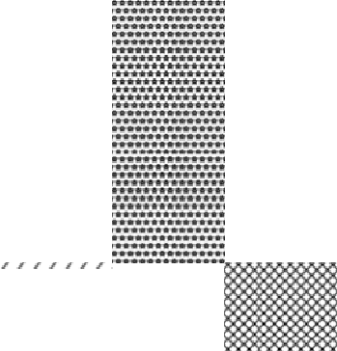
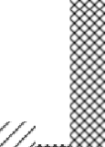
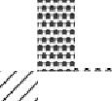
Синхронизация часов с регулировкой задержки
Key Result Higher sampling frequency yields better clock estimates
Key Result Inverse relationship between event occurrence rate and clock error
Key Result Some sensor types on a platform out perform the others

Slide 30
Общесетевая синхронизация
Markov Clustering Algorithm
for node :
for edge :
delete i f edge! = max( freq)
for node :
for edge :
delete i f edge! = max(events)
30

Slide 31
Общий дизайн HAEST
Base Encoder Model
Network Sync
Bootstrapping Phase
 |  | s
En | Train Sensor coder
Inference
Data Collection
Mutual Event Count
Sensor Network: Sync Pairs
Sensor
Event Detection
Data Streaming
Synchronization Phase
Clock Pair Sync
Detected Mutual Events
Clock Parameter Estimation
Sensor
Base
Encoder Model
Base
Encoder Model
Base
Encoder Model
Base
Encoder Model
Base
Encoder Model
Encoder
Inference
IoT Devices
Gateway
31

Slide 32
Оценки
Разнородные товарные устройства
Особенности ESP32: 32-битный двухъядерный процессор, поддержка
Wi-Fi/BLE, аппаратная метка времени, RTOSSTK 2650: 32-битный одноядерный процессор, поддержка BLE, программная метка времени, RTOSFLORA: 8-битное одноядерное соединение, последовательная связь, программная метка времени.Датчики гетерогенных товаровIMU, оптический и аудиоРезультаты обнаружения событий с использованием наборов данных: UCI HAPT (IMU) и DCASE 2016 (аудио)Оценка параметров часов: характеристика частоты, частоты дискретизации иТип датчика влияет на дрейф тактового сигналаПрактические примеры: исследование «Умный дом» и WBAN для оценки эффективности синхронизации в масштабах всей сетиСравнение производительности с NTP
32

Slide 33
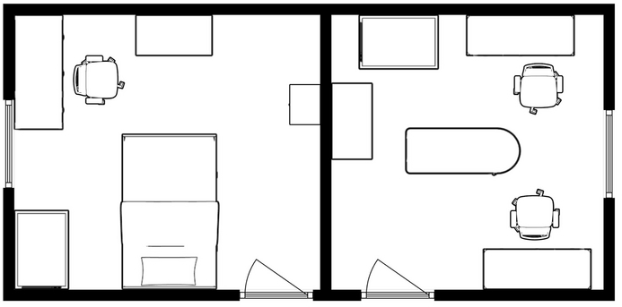
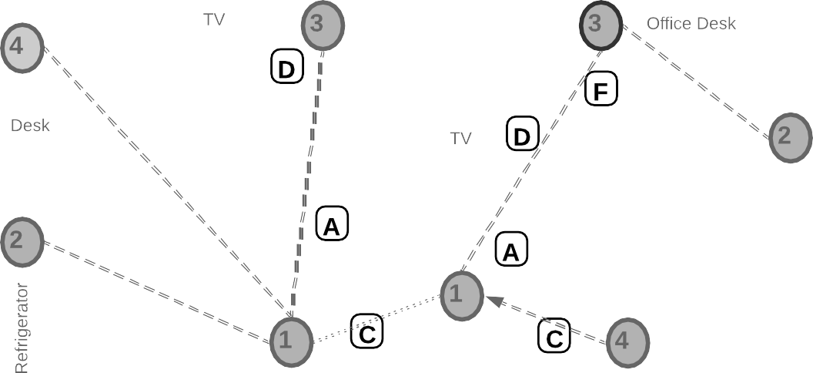



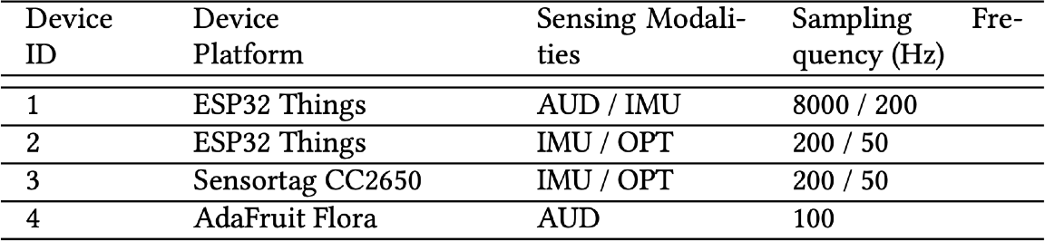
Практический пример: Умный дом
33

Slide 34
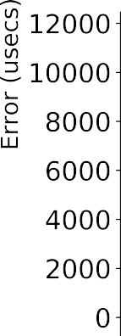
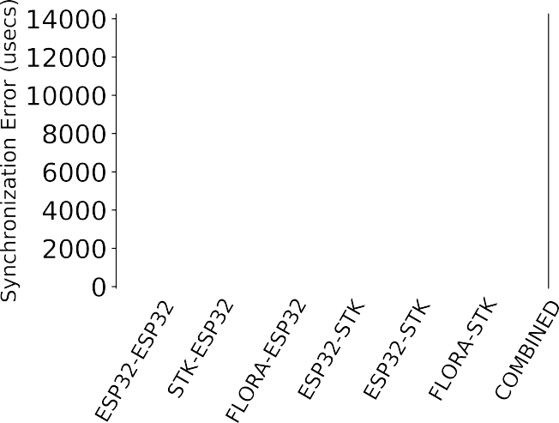
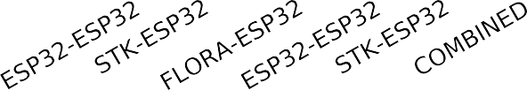
Практический пример: результаты
Intra-cluster sync error
Inter-cluster sync error
Key Result
We achieve an average error of few milliseconds and best case error is under a millisecond.
Key Result
On average inter-cluster sync errors are greater than intra-cluster errors.
34

Slide 35
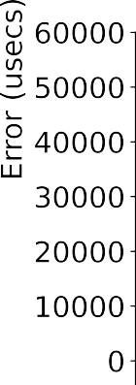
Сравнение NTP
NTP через последовательное соединение
Соединение NTP через BLE
NTP потребляет до 36% больше энергии..
Ключевой результат
Мы достигаем лучшей средней ошибки и распространения, чем NTP, как для последовательного соединения, так и для BLE, потребляя при этом меньше энергии.
35

Slide 36
Проблема и предлагаемый подход
3
7

Slide 37





Вопросы

